Slide 1
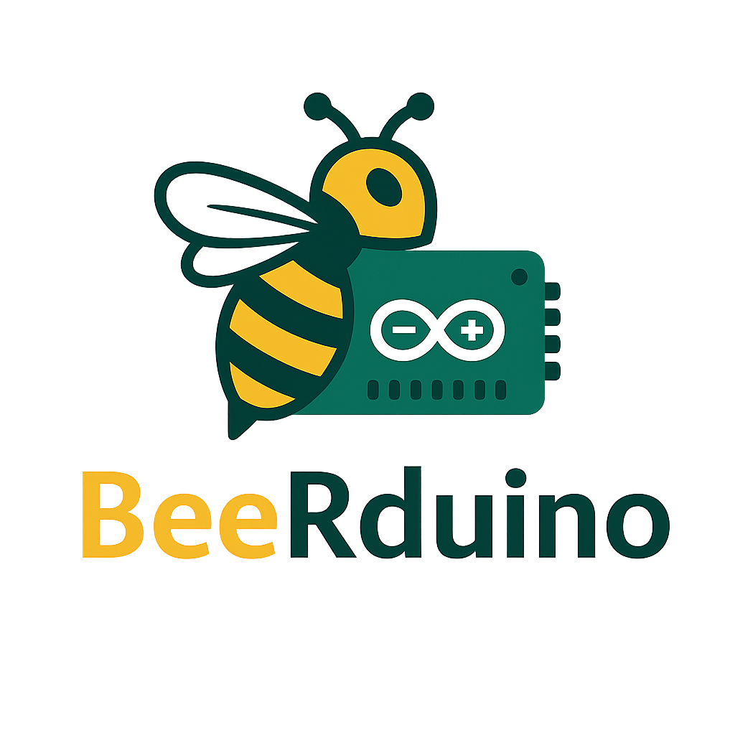
Smart Beehive Monitoring
Team: Daniel Hametner, Christopher Nobis

Slide 2
Problem Statement
Schwierige Überwachung von Bienenstöcken bei Imkern
Wichtige Parameter: Temperatur, Luftfeuchtigkeit, Gewicht
Traditionelle Methoden: manuell, zeitaufwändig, fehleranfällig
Bedarf an automatisiertem, verlässlichem Monitoring mit Echtzeitdaten

Slide 3
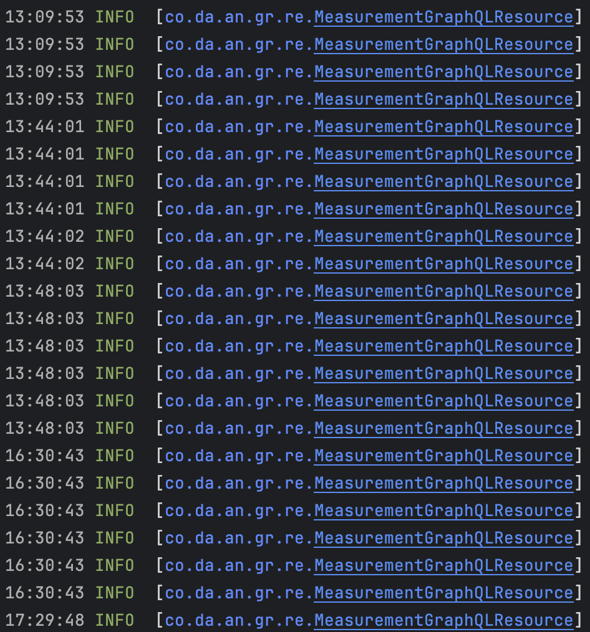
Technologische Aspekte: Software

Slide 4

Lösungsansatz: Software
Drei Kernkomponenten: Arduino-Firmware, Backend Microservices, Frontend Webanwendung
Vollständiger Datenfluss: von der Datenerfassung bis zur Visualisierung
Fokus auf Skalierbarkeit, Zuverlässigkeit und Echtzeitfähigkeit

Slide 5
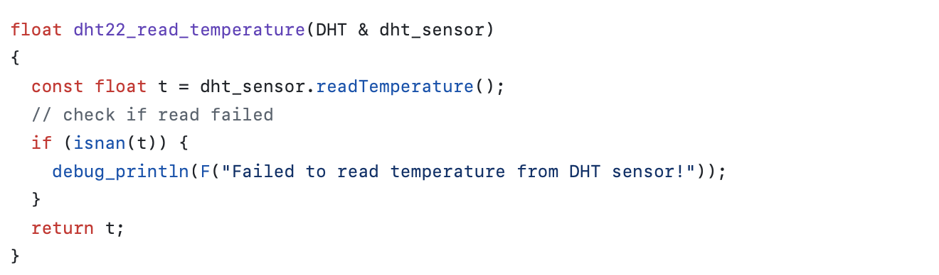
Lösungsansatz: Software
Arduino-Firmware: Regelmäßiges Auslesen von Messwerten
MQTT-Protokoll zur drahtlosen Übertragung
Microservice-basiertes Backend

Slide 6
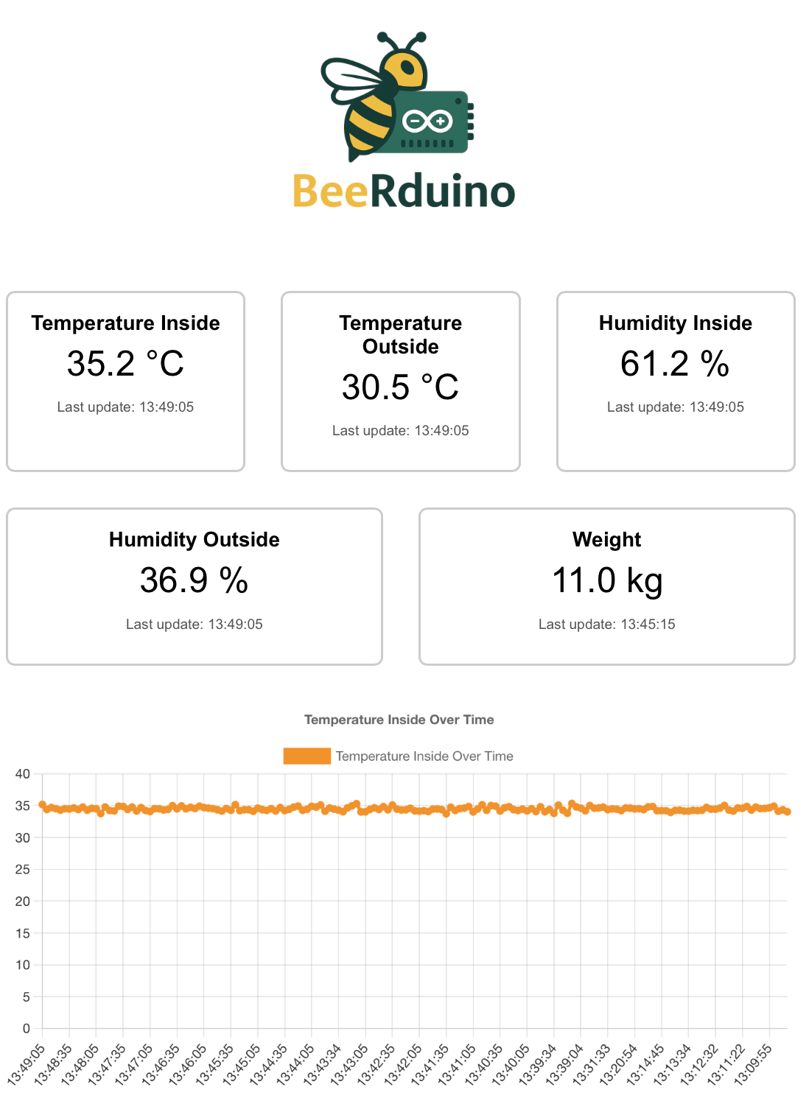
Lösungsansatz: Software
Frontend: BeeRduino Dashboard
React & Apollo Client basierte Webanwendung
Messwerte als Zeitreihen-Diagramme
Live-Updates per GraphQL Subscription

Slide 7
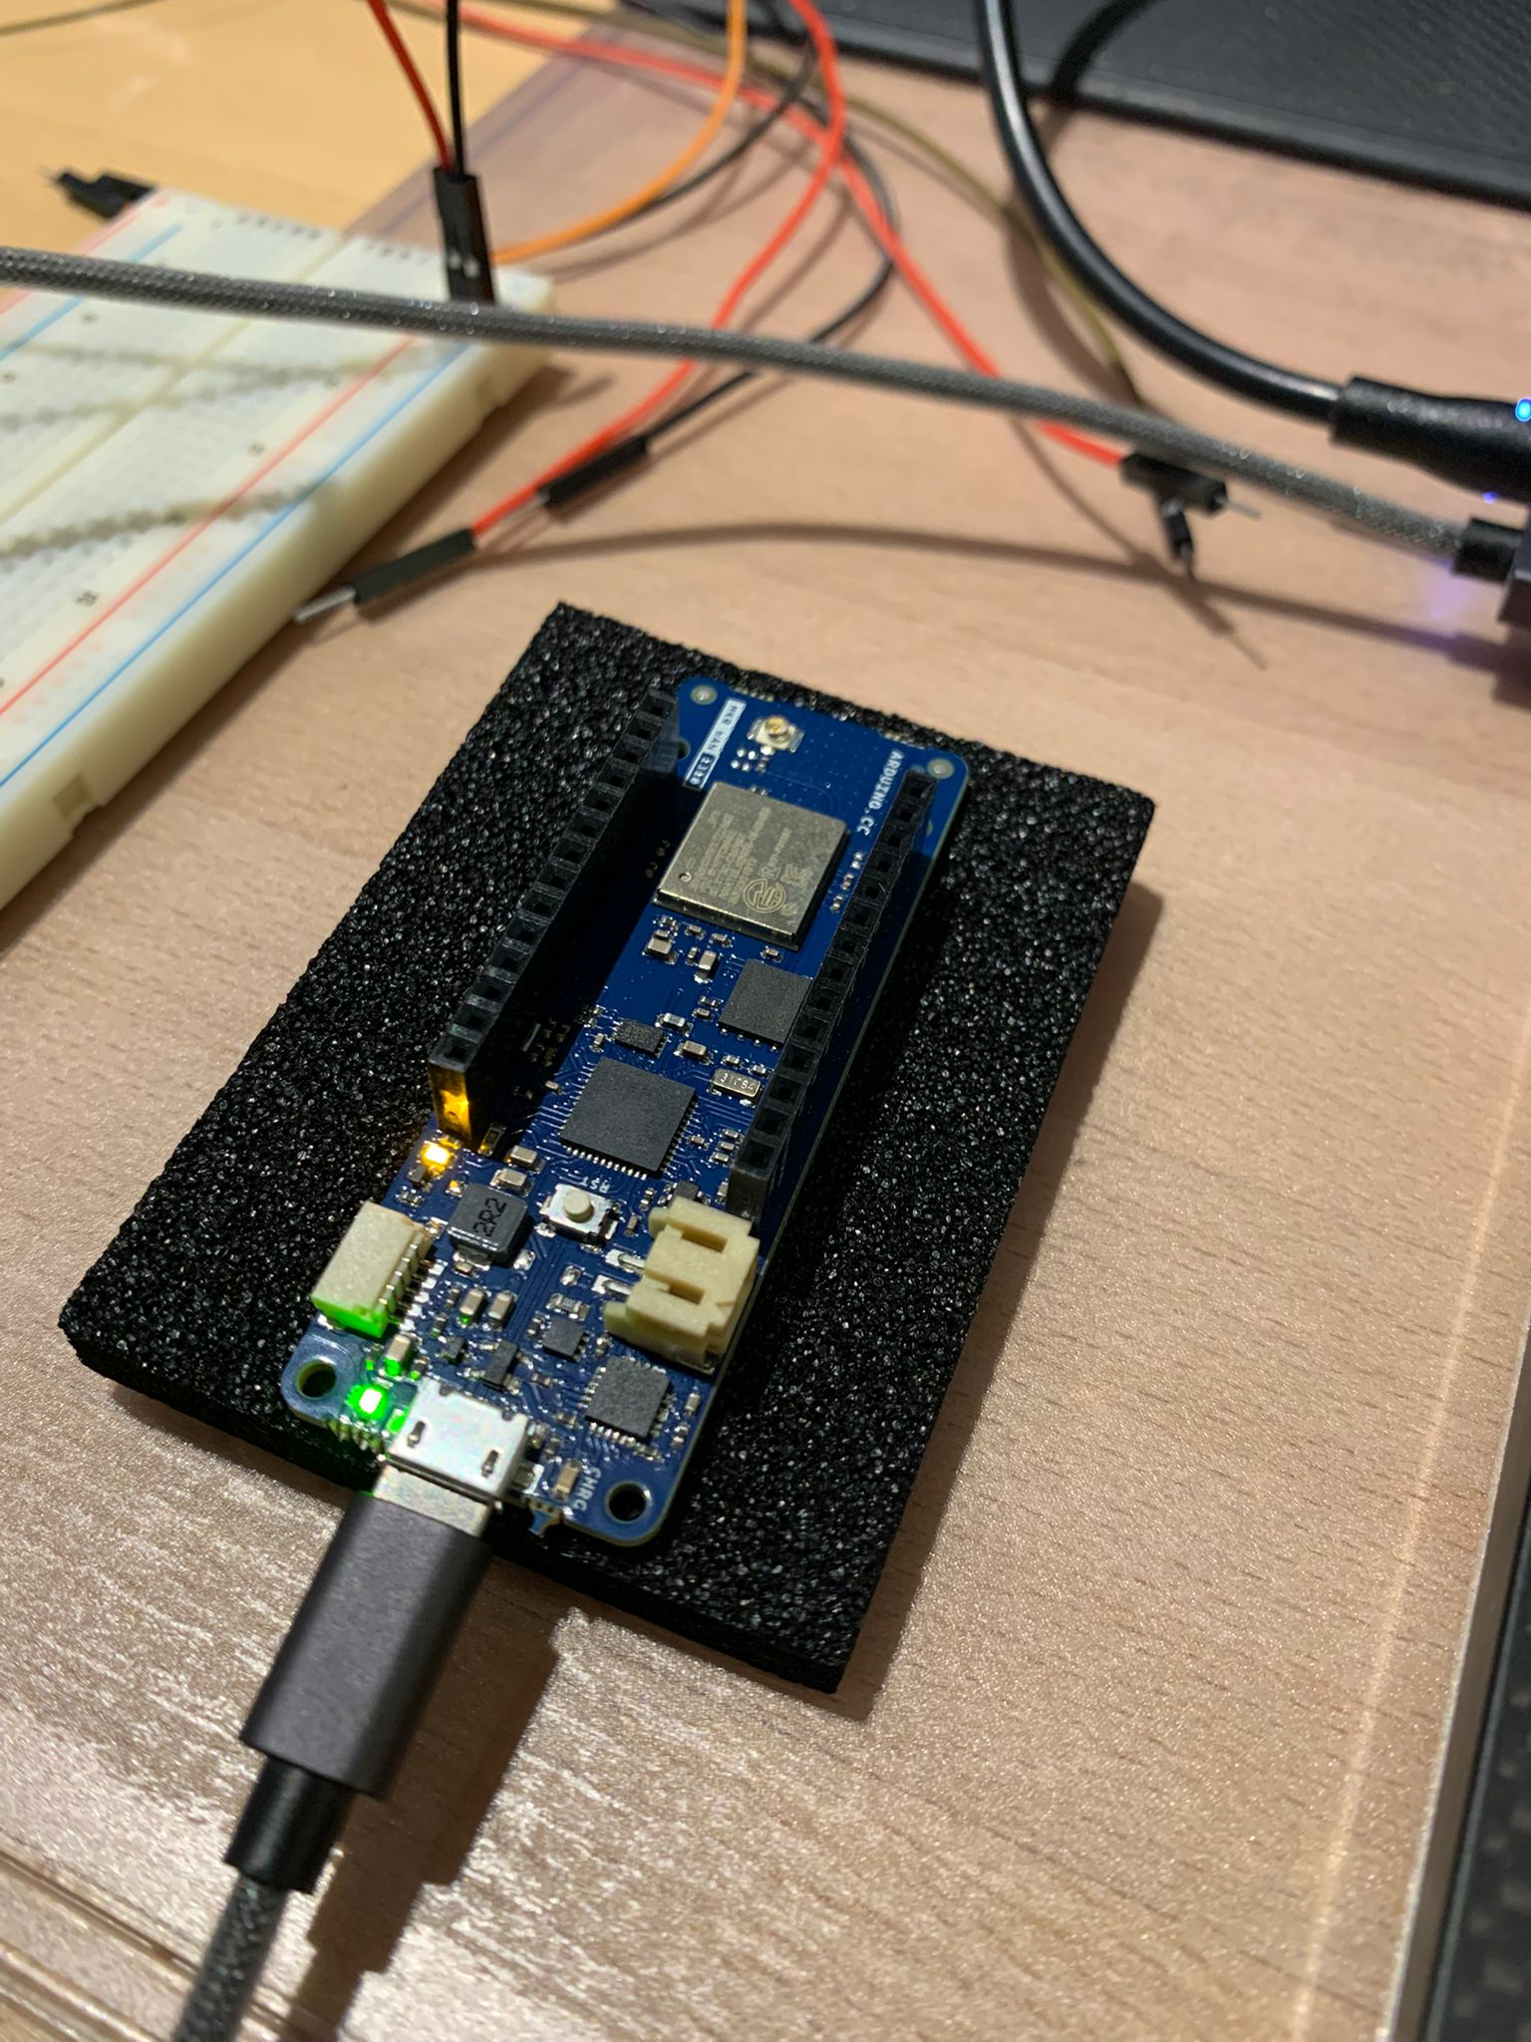
Technologische Aspekte: Hardware

Slide 8
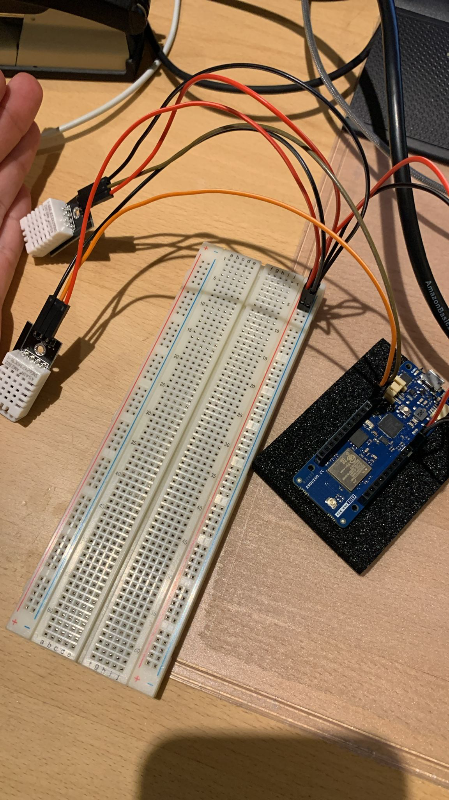
Lösungsansatz: Hardware
IoT-System für kontinuierliche Überwachung von Bienenstöcken
Arduino MKR WAN 1310:
Cortex-M0+ 32-bit ARM Prozessor
Integriertes LoRa Modul für Long-Range-Kommunikation
Sensoren:
2x DHT22 (Temperatur & Luftfeuchtigkeit innen/außen)
HX711 (Waage für Gewichtsmessung)

Slide 9
Demo

Slide 10
Ergebnisse & mögliche erweiterungen
Funktionierender Prototyp für automatisierte Erfassung und Überwachung von Bienenstöcken
Intuitive Web-Oberfläche
Modularer Aufbau: leicht erweiterbar um weitere Sensoren oder Features
Interessante nächste Ausbaustufe: Live-Datenversand über LoRa, Unterstützung für frisch besiedelte Bienenstöcke

Slide 11
Vielen dank!

